Slide 1
Ing: William Barra Estudiante: Andres V. Quiroga H.
Tarea Hito 2 – POO variables, arrays, clases, packages

Slide 2
Manejo de Conceptos.
1. ¿A que se refiere cuando se habla de POO?
El modelo orientado a objetos, es una colección de objetos o clases que permite que un programa pueda examinar y manipular elementos de su entorno.
2 . ¿Cuáles son los 4 componentes que componen un POO?
- Clases: Las clases pueden ser definidas como un molde que contendrá todas las caracteristicas y acciones con las cuales podemos construir N cantidades de objetos

Slide 3
- Propiedades: Las propiedades son las caracteristicas de una clase, ejemplo Humano: Nombre, genero, altura, color de cabello, color de piel, etc…
- Métodos: Los métodos son las acciones que una clase pueden realizar.
- Objetos: Son aquellos que tienen propiedades y comportamientos, estos pueden ser físicos y conceptuales
¿Cuáles son los pilares de POO?
Abstracción: Es cuando separamos los datos de un objeto para luego generar una clase.
Encapsulamiento: Lo puedes utilizar cuando deseas que ciertos métodos o propiedades sean inalterables.

Slide 4
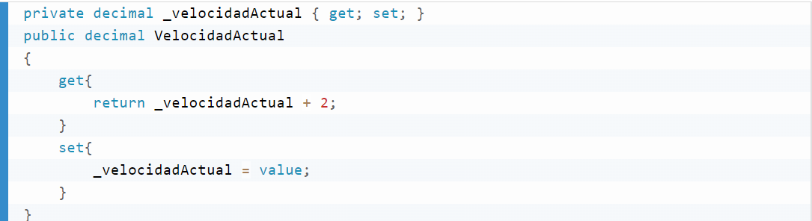
Herencia: Nos permite crear nuevas clases a partir de otras.
Polimorfismo: Proviene de Poli = muchas. Morfismo = formas. Se utiliza para crear métodos con el mismo nombre pero con diferente comportamiento.
¿Qué es Encapsulamiento y muestre un ejemplo?

Slide 5
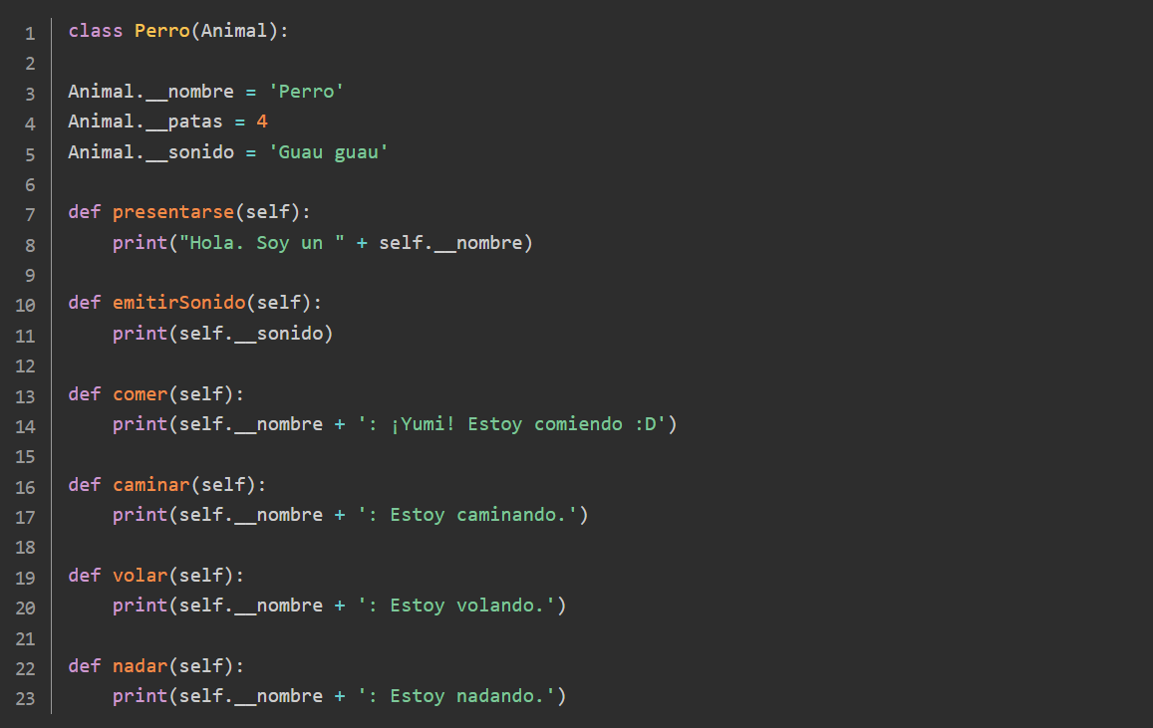
¿Qué es abstracción y muestre un ejemplo?

Slide 6
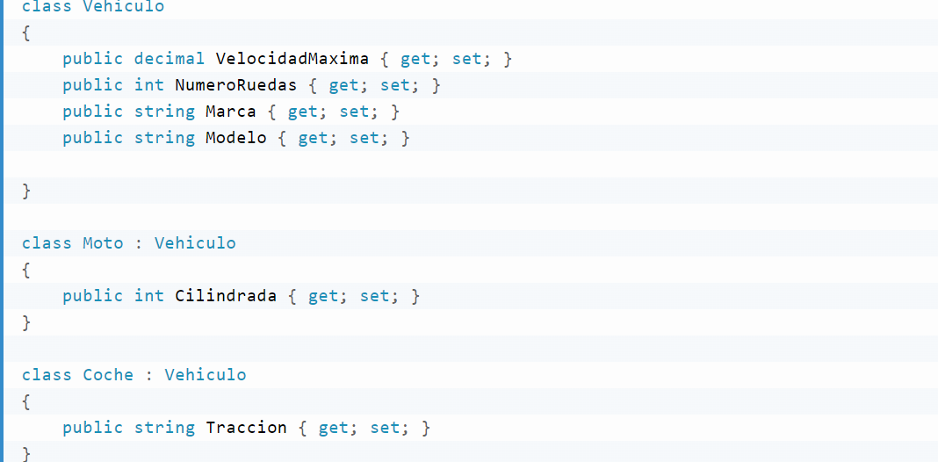
¿Qué es Herencia y muestre un ejemplo?

Slide 7
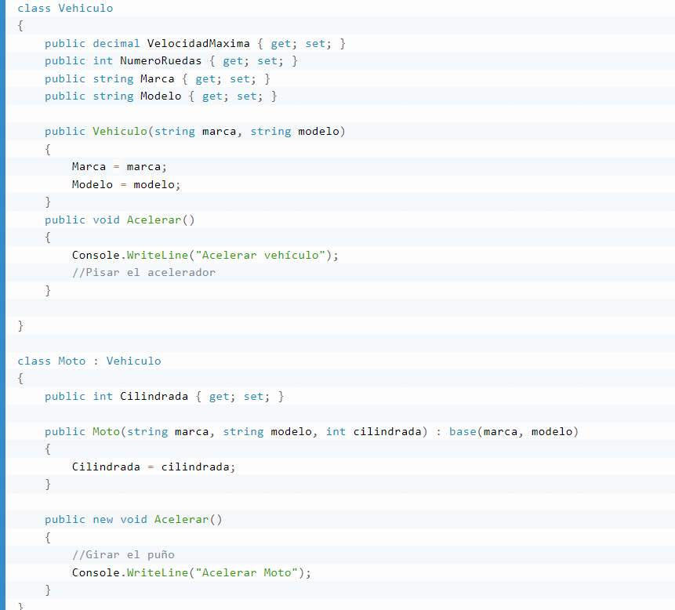
¿Qué es Polimorfismo y muestre un objeto?

Slide 8
¿Qué es un Array?
Los arrays son objetos similares a una lista cuyo prototipo proporciona métodos para efectuar operaciones de recorrido y de mutación.
¿Qué son los paquetes de Java?
Es un contenedor de clases que permite agrupar las distintas partes de un programa y que por lo general tiene una funcionalidad y elementos comunes

Slide 9
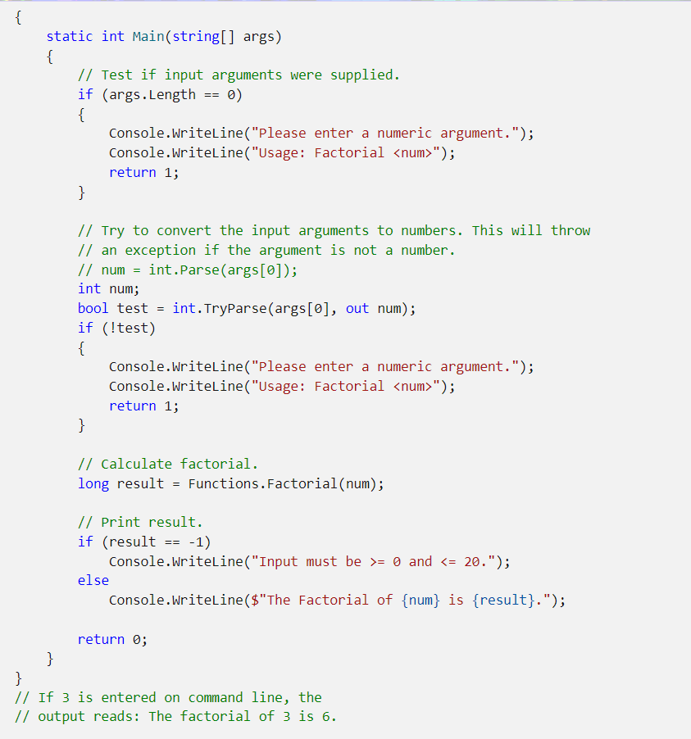
¿Cómo se define una clase main en JAVA y muestre un ejemplo?
El método main es el punto de entrada de un programa ejecutable, es donde se inicia y finaliza el control del programa.

Slide 10
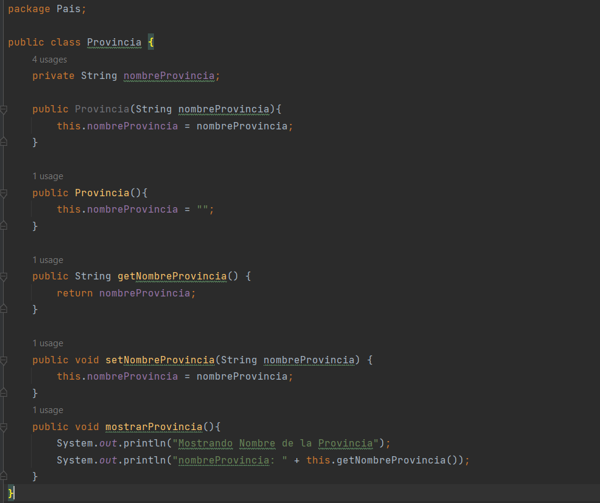
PARTE PRACTICA
Generar la clase Provincia

Slide 11
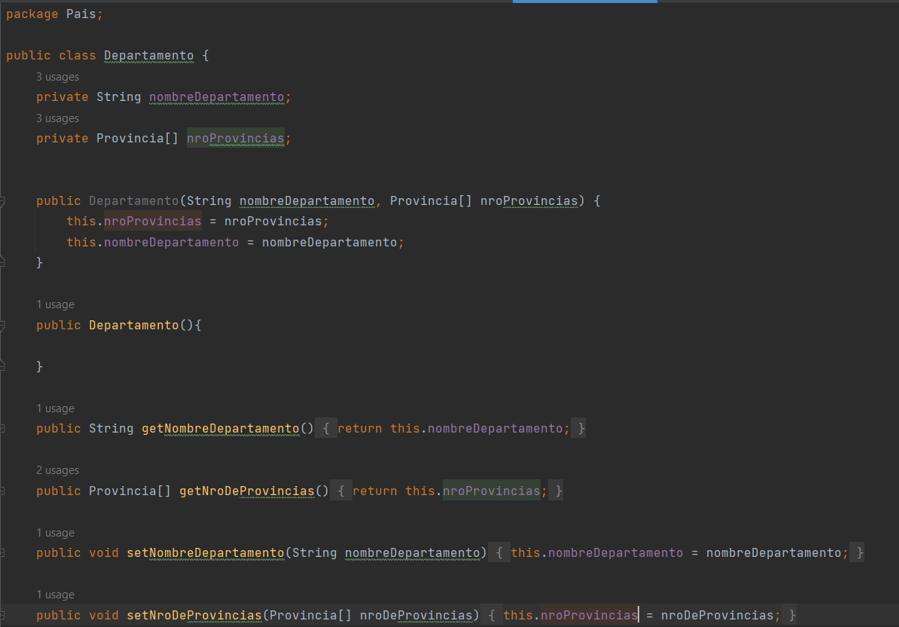
Generar la clase Departamento

Slide 12
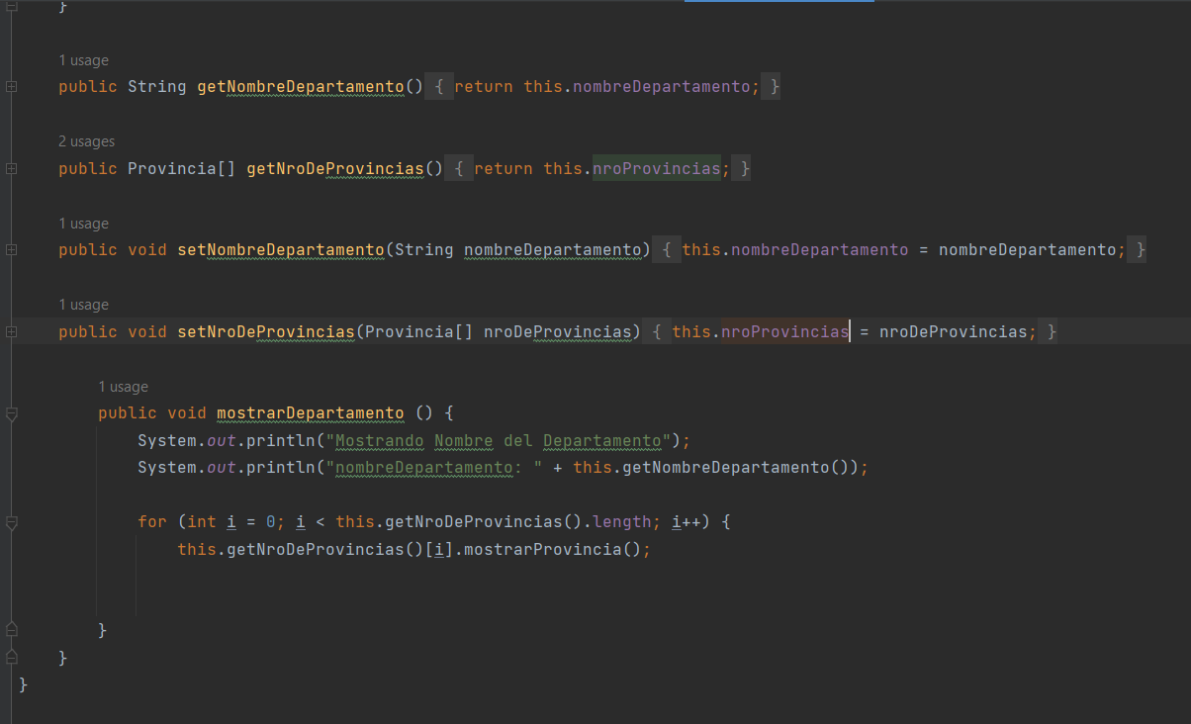

Slide 13
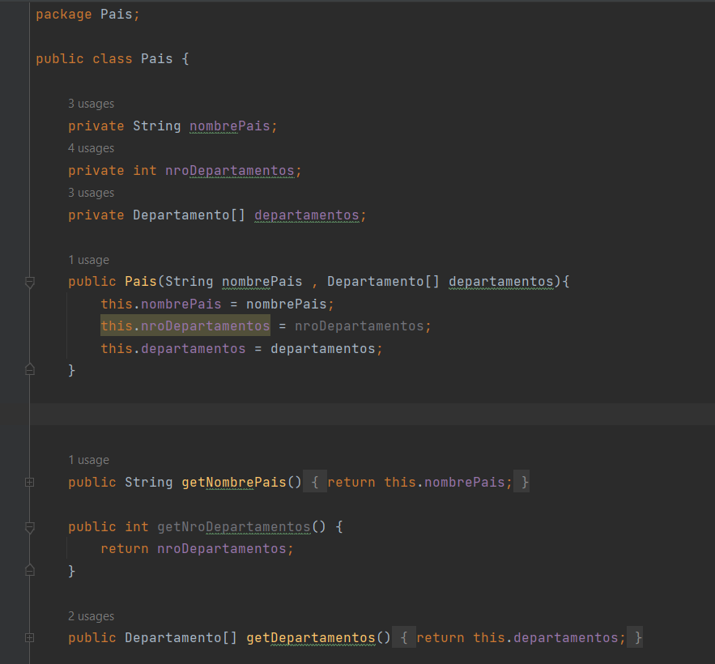
Generar la clase País

Slide 14
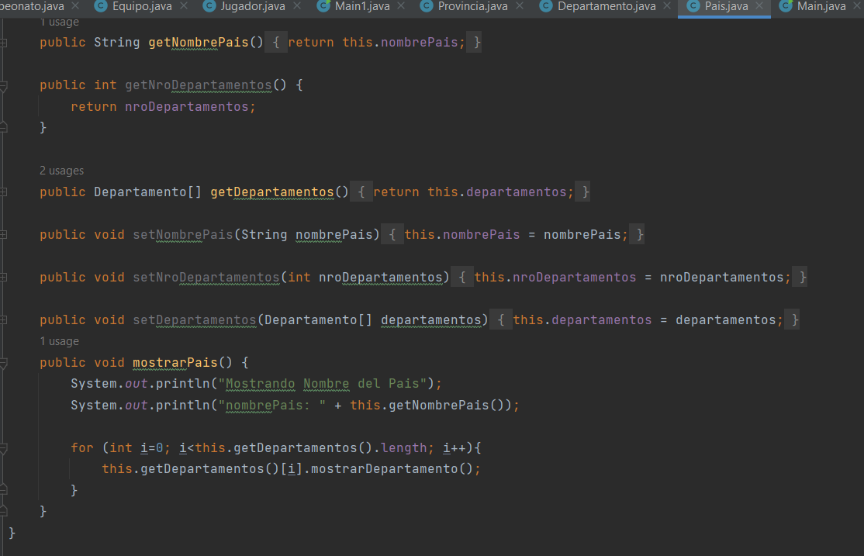

Slide 15
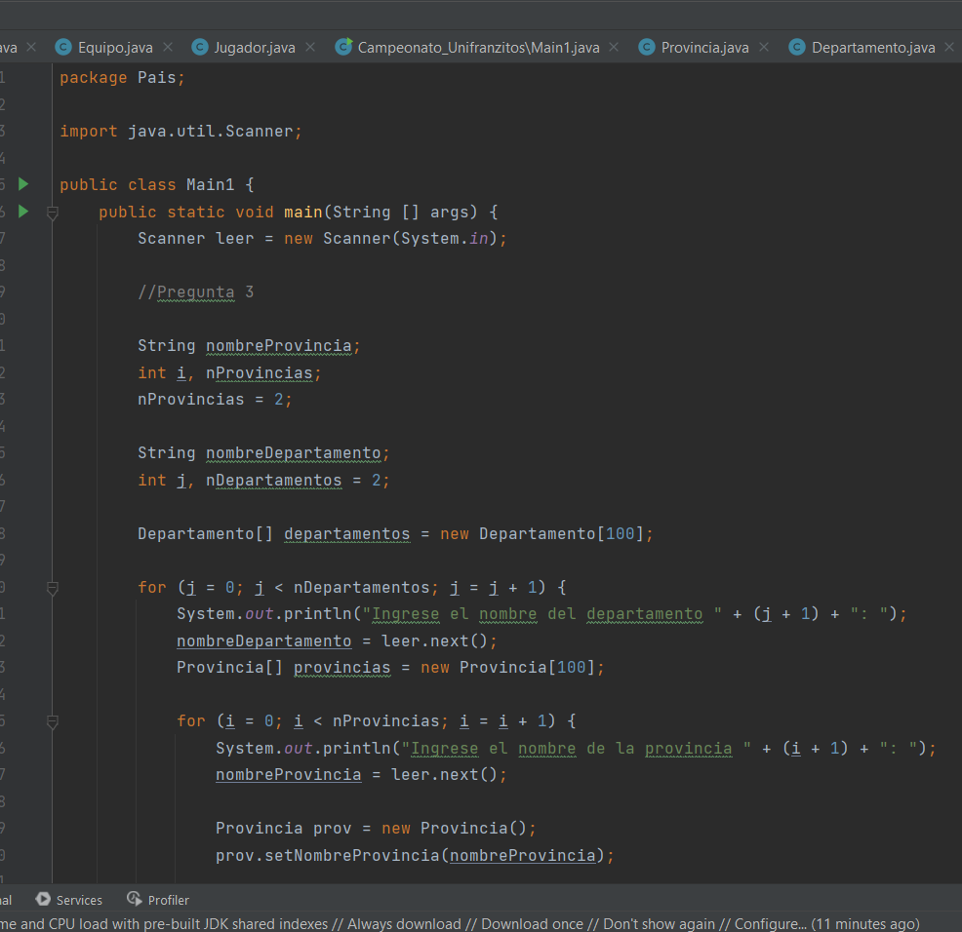
Crear el diseño completo de las clases

Slide 16
